Slide 1

图表篇
甘特图

Slide 2
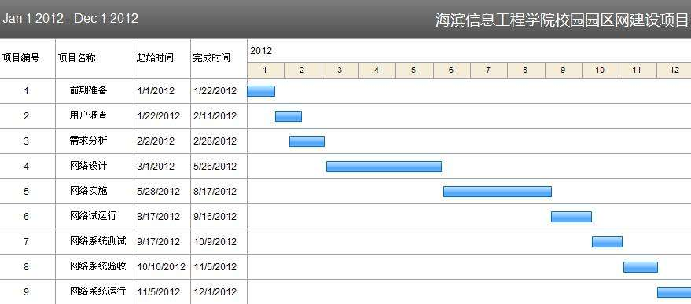

Slide 3
甘特图
1 小于等于三个项目使用复合时间轴而不是甘特图
2 如果你想让甘特图看上去很漂亮，使用表格+矩形，
但这种方式比较麻烦

Slide 4
 | 2018 |  |  |  |  |  |  |  |  |  |  |  | 2019 |  |  |  |  |  |  |  |  |  |  |  | 2020 |  |  |  |  |  |  |  |  |  |  |  | 2021
 | 1 | 2 | 3 | 4 | 5 | 6 | 7 | 8 | 9 | 10 | 11 | 12 | 1 | 2 | 3 | 4 | 5 | 6 | 7 | 8 | 9 | 10 | 11 | 12 | 1 | 2 | 3 | 4 | 5 | 6 | 7 | 8 | 9 | 10 | 11 | 12 | 1 | 2 | 3 | 4 | 5 | 6
A
B
C
D
E
F
G
H
I
A
B
C
D
E
F
G
H
I
A

Slide 5
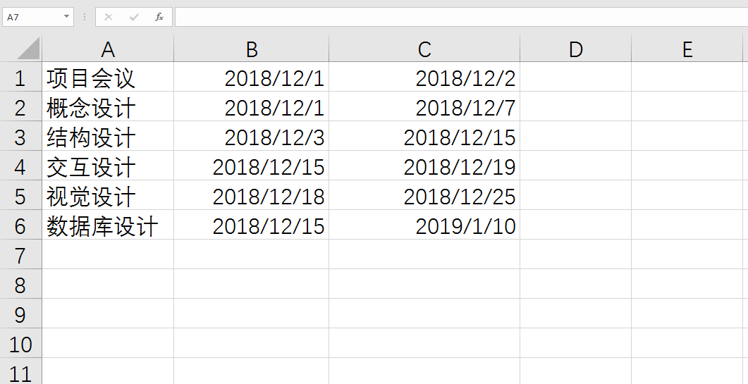
开始时间
结束时间
没有第一行
用斜杠分隔日期，日期格式

